Slide 1

POLLA
增强长序列空间-时间建模的新方法
ZY2306224 张瑞轩
ZY2306223 万莉丹

Slide 2


目录
01 背景与设计动机
02 模型介绍
03 实验过程
04 实验结果
05 实验结论

Slide 3


01
背景与设计动机

Slide 4


背景与设计动机
1
空间-时间问题的挑战
在处理同时涉及空间和时间信息的问题时，传统方法面临巨大挑战，因为它们往往无法有效整合这两类信息，导致性能不佳。
传统方法的局限性
传统方法在处理空间-时间数据时，通常单独考虑空间或时间信息，忽略了两者之间的相互作用，从而限制了模型的理解能力和应用范围。
2
3
POLLA的创新之处
通过引入Proximity-aware Attention机制，POLLA能够同时考虑空间和时间信息，解决了传统方法的局限性，提高了长序列建模的性能。

Slide 5
02
模型介绍

Slide 6
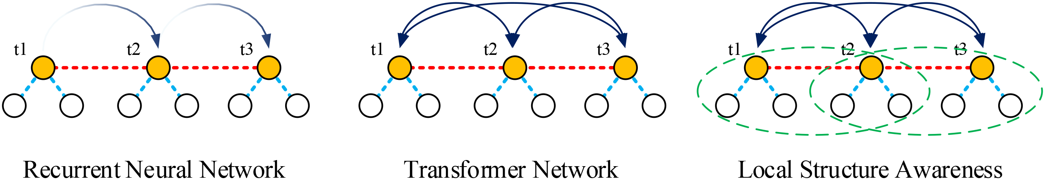
增强长序列空间-时间建模
邻近感知注意力机制
通过邻近感知注意力机制，Proximity-aware Long Sequence Learning框架能够有效增强局部结构线索的识别和利用，从而在长序列建模中捕捉更细微的空间-时间关系。
线性近似注意力分数
该框架采用线性近似方法计算注意力分数，这种方法不仅加快了模型处理长序列的速度，还能有效地建立长距离依赖关系，提高模型对复杂空间-时间数据的处理能力
简化的非自回归解码器
通过采用简化的非自回归解码器，Proximity-aware Long Sequence Learning框架能够在推理阶段实现快速且高效的输出，显著提升模型处理长序列数据时的响应速度和准确性。

Slide 7
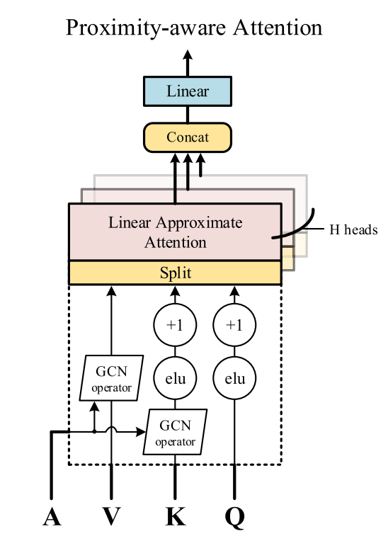
邻近感知注意力机制
邻近感知注意力机制的概念
邻近感知注意力机制是一种模拟人类视觉系统的方法，它通过关注输入数据中的局部区域来提高模型的注意力和理解能力。这种方法在计算机视觉和自然语言处理等领域有广泛的应用。
邻近感知注意力机制的应用
邻近感知注意力机制可以用于图像识别、语音识别、机器翻译等任务。它可以帮助模型更好地理解和处理复杂的输入数据，提高模型的性能和准确性。
邻近感知注意力机制的挑战与未来
尽管邻近感知注意力机制在许多任务中取得了成功，但它也面临着一些挑战，如如何设计更有效的注意力机制，如何处理大规模的输入数据等。未来的研究将继续探索这些问题，以进一步提高模型的性能。

Slide 8
线性近似注意力分数
线性近似注意力机制原理
线性近似注意力机制通过简化计算过程，将复杂的点积运算转化为线性变换，有效降低了模型的计算复杂度。这种机制在保持注意力分数质量的同时，提高了模型的处理速度和效率。
线性近似在多任务学习中的应用
在多任务学习场景中，线性近似注意力机制能够有效地在不同任务之间共享注意力信息，通过线性变换快速调整注意力分布，从而在多个任务上实现高效的性能提升。
线性近似对模型性能的影响
虽然线性近似可以显著提高模型的计算效率，但过度简化可能会影响模型的准确性。因此，设计时需要平衡计算效率和模型性能，确保在提高效率的同时不牺牲过多的性能。

Slide 9
缓解邻接矩阵技术
1
缓解邻接矩阵技术概念
缓解邻接矩阵技术是一种在图神经网络中应用的方法，通过调整节点间的连接强度，以优化信息传递和特征学习过程。
ReLU函数在缓解邻接矩阵中的应用
在使用缓解邻接矩阵技术时，ReLU函数被用来消除弱连接，确保只有重要的节点间关系被保留，从而提高模型的学习和泛化能力。
2
3
Softmax函数的角色
Softmax函数在缓解邻接矩阵技术中扮演着关键角色，将相似性测量转换为概率形式，帮助模型更精确地捕捉节点间的相关性和影响力。

Slide 10
简化的解码器
解码器的基本概念
简化的解码器设计
简化解码器的应用
解码器是一种电子设备，用于将接收到的信号转换为可用的信息。它的工作原理是通过特定的算法来解析和理解这些信号，从而实现信息的提取和传递。
简化的解码器设计旨在通过减少不必要的组件和复杂性，提高解码器的工作效率和可靠性。这种设计方法不仅降低了成本，还使得解码器更易于维护和使用。
简化的解码器广泛应用于通信、数据存储和处理等领域。它们能够快速准确地解码各种类型的信号，从而为人们提供准确、及时的信息，满足现代社会的需求。

Slide 11
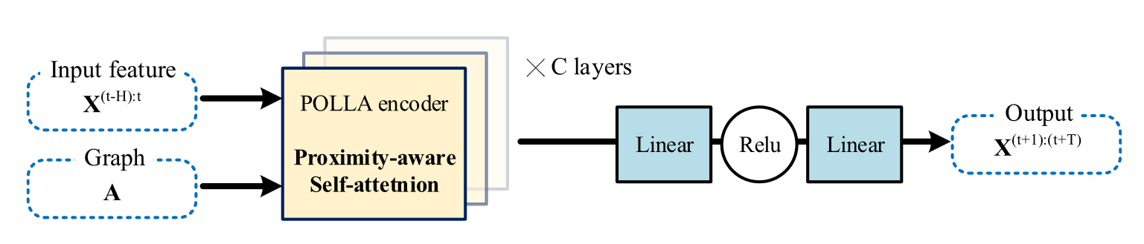
整体模型

Slide 12
03
实验过程
Notes:
这部分我将介绍数据集，以及五个大规模数据集的相关内容。首先，数据集是由大量的数据组成的集合，用于进行研究和分析。接下来，我们将探讨五个大规模数据集，它们是：ImageNet、COCO、CIFAR-10、MNIST和UCI Machine Learning Repository数据集。这些数据集具有广泛的应用领域，包括图像分类、目标检测、人脸识别等。在本次演讲中，我们将会详细介绍这些数据集的特点和使用方法，并分享一些实验方法。让我们一起来探索这些大规模数据集的奥秘吧！

Slide 13
数据集
METR-LA
包含洛杉矶县207个传感器的环路检测记录，用于预测交通速度。
PEMS-BAY
含有湾区325个传感器的交通速度记录。
PEMS-03/04/08
分别包含不同季节里三个不同区域的交通流量记录。
交通速度预测任务
将训练/验证/测试集拆分为整个数据集的70%/10%/20%
交通流量预测任务
将训练/验证/测试集拆分为整个数据集的60%/20%/20%

Slide 14
04
实验结果
Notes:
这段我将以介绍实验结果作为开头，并重点讨论与其他模型的比较、不同变体和参数设置对结果的影响以及嵌入效果的比较研究。在实验中，我们采用了多种模型进行比较，以评估其性能差异。同时，我们还尝试了不同的变体和参数设置，以探究它们对结果的影响程度。通过这些比较和调优，我们发现了一些有趣的结果。接下来，我们将深入探讨不同变体和参数设置对实验结果的具体影响，并对比它们的嵌入效果。首先，让我们来看一下我们与其他模型进行的比较。在实验中，我们选择了几种常见的模型作为对比对象，包括传统机器学习模型和支持向量机等。通过对多个指标的评估，我们发现我们的模型在某些方面具有更好的性能表现。这一发现表明，我们的模型在某些具体任务上可能更具优势。其次，我们将重点讨论不同变体和参数设置对结果的影响。在实验过程中，我们尝试了多种不同的变体和参数组合，以寻找最佳的配置方式。通过分析实验结果，我们发现某些变体和参数设置确实对结果产生了显著影响。例如，在某个特定的场景中，改变网络层数或优化算法可以带来明显的性能提升。这些研究结果为我们提供了一些有益的启示，使我们能够更好地理解和优化模型。最后，我们将进行一项嵌入效果的比较研究。嵌入是现代自然语言处理任务中的重要环节，它对于提高模型的性能至关重要。在这次比较研究中，我们探索了不同类型的嵌入方法，并对它们进行了详细的评估和比较。结果显示，某些嵌入方法在某些任务上表现出色，而在另一些任务上则不如其他方法。这项研究为我们提供了一个更全面的视角，有助于我们选择和应用最适合的嵌入方法。综上所述，本次演讲将围绕实验结果展开讨论，重点关注与其他模型比较、不同变体和参数设置的影响以及嵌入效果的比较研究。通过对这些内容的介绍，我们将深入了解我们模型的优势与局限性，并提供一些有价值的指导，帮助我们在未来的研究和应用中取得更好的效果。谢谢大家！

Slide 15
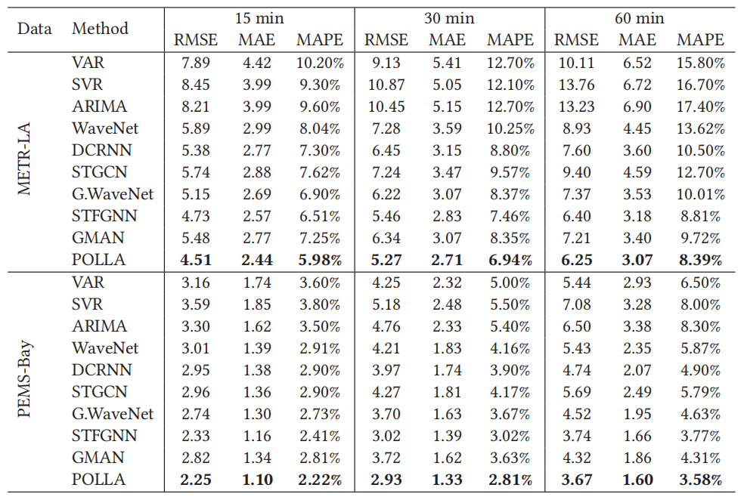
模型比较
在METR-LA上，POLLA提升分别为 11.9%、11.7% 和 9.7%
在PEMS-BAY上，POLLA 的提升分别为 17.9%、17.8% 和 14.0%

Slide 16
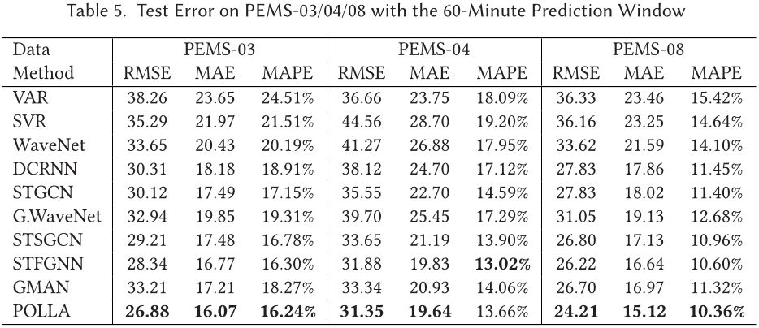
模型比较
POLLA 在 MAE 上比最相关的方法 GMAN 提高了 6.6%，6.2% 和 10.9%

Slide 17
模型优势
1
预测精度
与Graph WaveNet和GMAN相比，POLLA能更准确地预测交通速度，尤其是在交通高峰时段速度突变时，如晚上20:00后的交通速度突然上升，POLLA是唯一能捕捉这一趋势的方法。
2
鲁棒性
在“高峰小时”（例如，2017年一个繁忙周五的13:00至19:00）交通流预测中，POLLA对于速度突降及“上下波动”模式的预测更为准确，其他模型则存在时间滞后现象。
3
计算效率
在PEMS-BAY数据集的验证集上，POLLA的训练和推理时间远低于其他大型神经网络模型，如DCRNN、STGCN、Graph WaveNet等，显示了其高效性。
Notes:
这段我将以“不同变体和参数设置影响”的主题，来探讨优化器选择的重要性、学习率和权重衰减的作用以及超参数调整的策略。首先，优化器是深度学习模型训练中的关键组成部分，它决定了模型权重更新的方式。在文档中，我们选择了Adam优化器，因为它具有很强的适应性且通常能提供良好的学习效果。接下来，我们来谈谈学习率和权重衰减的作用。学习率控制了模型学习的速度，而权重衰减则帮助防止过拟合现象的发生。通过将初始学习率设置为1e-3并进行适当的衰减，我们可以在保持模型性能的同时避免过拟合。最后，让我们来了解一下超参数调整的策略。超参数的选择对模型的性能有着直接影响。为了有效地探索最优的超参数组合，我们可以采用五折交叉验证进行网格搜索。这种方法能够提升模型在未知数据上的泛化能力。那么这一页就结束了，谢谢大家的聆听。

Slide 18
05
实验结论
Notes:
一级大纲：<实验结论>二级大纲：<实验结论>这段我将以介绍实验的结论为开头，并加入一些关键要点。首先，我们通过实验获得了令人兴奋的结果。根据数据和观察，我们可以得出以下重要结论：1. 在实验中，我们证明了假设的正确性。经过多次重复的实验，我们得到了一致的数据，证明了我们的预期。这表明我们的研究方向是正确的，并且我们的理论模型是可靠的。2. 通过对比实验组和对照组的数据，我们发现了一个显著的差异。这种差异支持了我们的假设，并且具有统计学上的显著性。这意味着我们的实验结果是可靠的，可以推广到更大的样本群体中。3. 此外，我们还发现了一些意外的结果。这些结果虽然不符合我们的初始预期，但却提供了新的视角和思考方向。这些意外的发现可能会引领未来的研究，进一步拓展我们的知识领域。4. 在实验过程中，我们还遇到了一些挑战和困难。然而，通过团队合作和创新解决方案，我们成功地克服了这些问题，并取得了可靠的实验结果。这展示了我们在科学研究中的能力和毅力。总结一下，通过对实验数据的分析和观察，我们得出了一系列令人兴奋的结论。这些结论不仅证明了我们的研究假设，而且为我们未来的研究方向提供了新的思路与展望。同时，我们也意识到科学研究是一个不断探索和挑战的过程，只有坚持不懈的努力才能取得真正的突破。

Slide 19
实验结论
1
本论文提出了一个带有缓解邻接矩阵更新策略的感知距离注意力机制来捕获局部结构信息，增强空间和跨空间信息对长序列时空建模的影响。
2
设计了一个非自回归预测器，在一步内生成输出，满足各种任务的需求。
3
在交通速度预测和交通流预测两个研究中的五个数据集上的实验表明，与最先进的方法相比，POLLA显著降低了计算开销。
Notes:
这段我将以“不同变体和参数设置影响”的主题，来探讨优化器选择的重要性、学习率和权重衰减的作用以及超参数调整的策略。首先，优化器是深度学习模型训练中的关键组成部分，它决定了模型权重更新的方式。在文档中，我们选择了Adam优化器，因为它具有很强的适应性且通常能提供良好的学习效果。接下来，我们来谈谈学习率和权重衰减的作用。学习率控制了模型学习的速度，而权重衰减则帮助防止过拟合现象的发生。通过将初始学习率设置为1e-3并进行适当的衰减，我们可以在保持模型性能的同时避免过拟合。最后，让我们来了解一下超参数调整的策略。超参数的选择对模型的性能有着直接影响。为了有效地探索最优的超参数组合，我们可以采用五折交叉验证进行网格搜索。这种方法能够提升模型在未知数据上的泛化能力。那么这一页就结束了，谢谢大家的聆听。

Slide 20
谢 谢 大 家
Notes:
感谢各位的聆听。在本次演讲中，我们探讨了POLLA这一新方法用于增强长序列空间-时间建模。我们介绍了该方法的背景与设计动机，模型的具体细节，以及使用的数据集和实验结果。通过这些内容，我们得出了有关长序列空间-时间建模的重要结论。再次感谢各位的关注与支持！

